Slide 1


빅데이터 혁신공유대학
리눅스 시스템
숙명여자대학교 소프트웨어학부
창병모 교수

Slide 2


4장 파일 사용
01
02
03
04
05
06
07
파일 복사
파일 이동
파일 삭제
링크
파일 속성
접근 권한
기타 파일 속성 변경

Slide 3
4.1 파일 복사

Slide 4
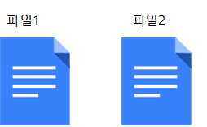
파일 복사: cp(copy)
사용법
예
$ cp cs1.txt cs2.txt
$ ls –l cs1.txt cs2.txt
-rw-r--r-- 1 chang chang 2088 10월 23 13:37 cs1.txt
-rw-r--r-- 1 chang chang 2088 10월 23 13:45 cs2.txt
$ cp /etc/hosts hostnames
$ cp [-i] 파일1 파일2 파일1을 파일2에 복사한다. -i는 대화형 옵션이다.

Slide 5
파일 복사: cp(copy)
대화형 옵션: cp -i
복사 대상 파일과 이름이 같은 파일이 이미 존재하면 덮어쓰기(overwrite) !
보다 안전한 사용법: 대화형 –i(interactive) 옵션을 사용
예
$ cp –i cs1.txt cs2.txt
cp: overwrite ‘cs2.txt’? n

Slide 6
파일 복사: cp(copy)
파일을 디렉터리로 복사
예
$ cp cs1.txt /tmp
$ ls –l /tmp/cs1.txt
-rw-r--r-- 1 chang chang 2088 10월 23 14:31 /tmp/cs1.txt
$ cp cs1.txt cs2.txt /tmp
$ cp 파일 디렉터리 파일을 지정된 디렉터리에 복사한다.
$ cp 파일1 ... 파일n 디렉터리 여러 개의 파일들을 지정된 디렉터리에 모두 복사한다.

Slide 7
파일 복사: cp(copy)
디렉터리 전체 복사 : cp –r
하위 디렉터리를 포함한 디렉터리 전체를 복사
예
$ cp –r test temp
$ cp [–r] 디렉터리1 디렉터리2 r은 리커전 옵션으로 디렉터리1 전체를 디렉터리2에 복사한다.

Slide 8
4.2 파일 이동

Slide 9

파일 이동: mv(move)
사용법
예
$ mv cs2.txt cs3.txt
$ ls -l
-rw-r--r-- 1 chang chang 2088 10월 23 13:37 cs1.txt
-rw-r--r-- 1 chang chang 2088 10월 23 13:56 cs3.txt
$ mv [-i] 파일1 파일2 파일1의 이름을 파일2로 변경한다. -i는 대화형 옵션이다.

Slide 10
파일 이동: mv(move)
대화형 옵션: mv -i
이동 대상 파일과 이름이 같은 파일이 이미 존재하면 덮어쓰기(overwrite)
보다 안전한 사용법: 대화형 –i(interactive) 옵션을 사용
예
$ mv –i cs1.txt cs3.txt
mv: overwrite ‘cs3.txt’? n

Slide 11
파일 이동: mv(move)
파일을 디렉터리로 이동
예
$ mv cs3.txt /tmp
$ ls -l /tmp/cs3.txt
-rw-r--r-- 1 chang chang 2088 10월 23 13:56 /tmp/cs3.txt
$ mv cs1.txt cs3.txt /tmp
$ mv 파일 디렉터리 파일을 지정된 디렉터리로 이동한다.
$ mv 파일1 ... 파일n 디렉터리 여러 개의 파일들을 지정된 디렉터리로 모두 이동한다.

Slide 12
파일 이동: mv(move)
디렉터리 이름 변경
예
$ mkdir temp
$ mv temp tmp
$ mv 디렉터리1 디렉터리2 디렉터리1을 지정된 디렉터리2로 이름을 변경한다.

Slide 13
4.3 파일 삭제

Slide 14
파일 삭제: rm(remove)
사용법
예
$ rm cs1.txt
$ rm cs1.txt cs3.txt
대화형 옵션 : rm -i
$ rm –i cs1.txt
rm: remove 'cs1.txt'? n
$ rm [-i] 파일⁺ 파일(들)을 삭제한다. -i는 대화형 옵션이다.

Slide 15
디렉터리 전체 삭제
디렉터리 전체 삭제: rm –r
예
$ rm test
rm: cannot remove 'test': 디렉터리입니다
$ rmdir test
rmdir: failed to remove 'test': 디렉터리가 비어있지 않음
$ rm –ri test
rm: descend into directory 'test'? y
rm: remove regular file 'test/cs3.txt'? y
Rm: remove regular file ‘test/cs1.txt’? y
rm: remove directory 'test'? y
$ rm [-ri] 디렉터리 -r은 리커전 옵션으로 디렉터리 아래의 모든 것을 삭제한다. -i는 대화형 옵션

Slide 16
4.4 링크

Slide 17
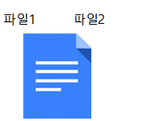
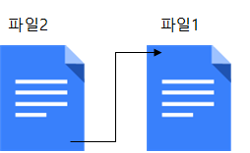
링크
링크
기존 파일에 대한 또 하나의 새로운 이름
사용법
$ ln [-s] 파일1 파일2 파일1에 대한 새로운 이름(링크)로 파일2를 만들어 준다. -s 옵션은 심볼릭 링크 $ ln [-s] 파일1 디렉터리 파일1에 대한 링크를 지정된 디렉터리에 같은 이름으로 만들어 준다.

Slide 18
하드 링크(hard link)
하드 링크
기존 파일에 대한 새로운 이름이라고 생각할 수 있다.
실제로 기존 파일을 대표하는 i-노드를 가리켜 구현한다.
예
$ ln hello.txt hi.txt
$ ls -l
-rw------- 2 chang chang 15 11월 7 15:31 hello.txt
-rw------- 2 chang chang 15 11월 7 15:31 hi.txt
질문
이 중에 한 파일의 내용을 수정하면 어떻게 될까?
이 둘 중에 한 파일을 삭제하면 어떻게 될까?

Slide 19
심볼릭 링크(symbolic link)
심볼릭 링크
다른 파일을 가리키고 있는 별도의 파일이다.
실제 파일의 경로명을 저장하고 있는 일종의 특수 파일이다.
이 경로명이 다른 파일에 대한 간접적인 포인터 역할을 한다.
예
$ ln -s hello.txt hi.txt
$ ls -l
-rw------- 1 chang chang 15 11월 7 15:31 hello.txt
lrwxrwxrwx 1 chang chang 9 1월 24 12:56 hi.txt -> hello.txt
$ ln –s /usr/bin/gcc cc
$ ls –l cc
lrwxrwxrwx. 1 chang chang 12 7월 21 20:09 cc -> /usr/bin/gcc

Slide 20
4.5 파일 속성

Slide 21
파일 속성(file attribute)
블록 수, 파일 종류, 접근권한, 링크 수, 소유자 및 그룹, 수정 시간
$ ls -sl cs1.txt
4 –rw-rw-r-- 1 chang chang 2088 10월 23 13:37 cs1.txt
파일 속성 | 의미
블록 수 | 블록의 개수(K 바이트 단위)
파일 종류 | 일반 파일(-), 디렉터리(d), 링크(l), 파이프(p), 소켓(s), 디바이스(b 혹은 c) 등의 파일 종류를 나타낸다.
접근권한 | 파일에 대한 소유자, 그룹, 기타 사용자의 읽기(r)/쓰기(w)/실행(x) 권한
하드 링크 수 | 파일에 대한 하드 링크 개수
소유자 및 그룹 | 파일의 소유자 ID 및 소유자가 속한 그룹
파일 크기 | 파일의 크기(바이트 단위)
최종 수정 시간 | 파일을 생성 혹은 최후로 수정한 시간

Slide 22
파일 종류
리눅스에서 지원하는 파일 종류
파일 종류 | 표시 | 설명
일반 파일 | - | 데이터를 갖고 있는 텍스트 파일 또는 이진 파일
디렉터리 파일 | d | 디렉터리 내의 파일들의 이름들과 파일 정보를 관리하는 파일
문자 장치 파일 | c | 문자 단위로 데이터를 전송하는 장치를 나타내는 파일
블록 장치 파일 | b | 블록 단위로 데이터를 전송하는 장치를 나타내는 파일
FIFO 파일 | p | 프로세스 간 통신에 사용되는 이름 있는 파이프
소켓 | s | 네트워크를 통한 프로세스 간 통신에 사용되는 파일
심볼릭 링크 | l | 다른 파일을 가리키는 포인터와 같은 역할을 하는 파일

Slide 23
파일 종류
사용법
예
$ file cs1.txt
cs1.txt: ASCII text
$ file a.out
a.out: ELF 64-bit LSB executable, ...
$ file 파일 파일의 종류에 대한 자세한 정보를 출력한다.

Slide 24
4.6 접근권한

Slide 25
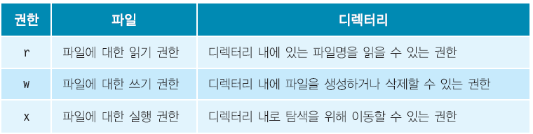
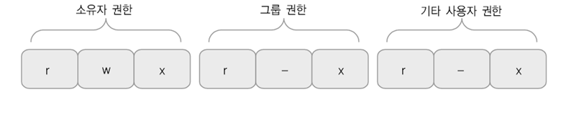
접근권한(permission mode)
파일에 대한 읽기(r), 쓰기(w), 실행(x) 권한
소유자(owner)/그룹(group)/기타(others)로 구분하여 관리
예: rwx r-x r-x

Slide 26
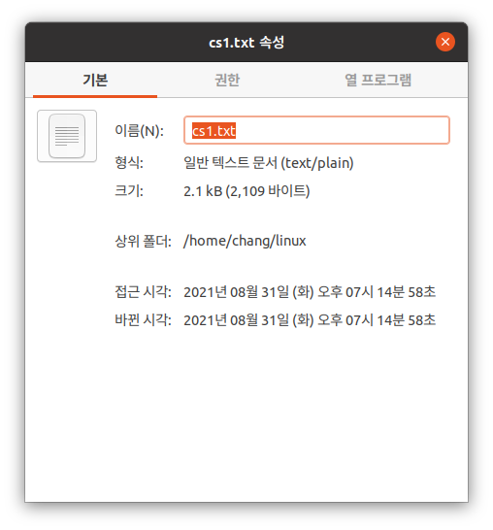
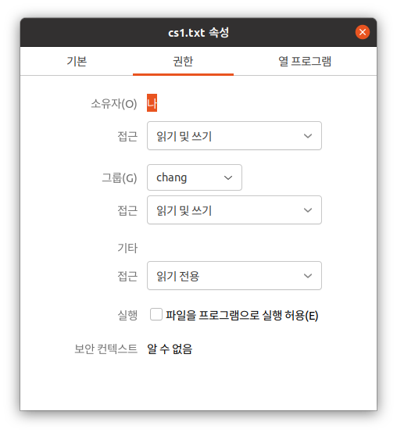
X 윈도우의 GNOME 데스크톱에서 속성 확인
$ ls -sl cs1.txt
4 –rw-rw-r-- 1 chang chang 2088 10월 23일 13:37 cs1.txt

Slide 27
접근권한의 예
접근권한 | 의미
rwxrwxrwx | 소유자, 그룹, 기타 사용자 모두 읽기,쓰기,실행 가능
rwxr-xr-x | 소유자만 읽기,쓰기,실행 가능, 그룹, 기타 사용자는 읽기,실행 가능
rw-rw-r-- | 소유자와 그룹만 읽기,쓰기 가능, 기타 사용자는 읽기만 가능
rw-r--r-- | 소유자만 읽기,쓰기 가능, 그룹과 기타 사용자는 읽기만 가능
rw-r----- | 소유자만 읽기,쓰기 가능 그룹은 읽기만 가능
rwx------ | 소유자만 읽기,쓰기,실행 가능

Slide 28
접근권한 변경: chmod(change mode)
사용법
$ chmod [-R] 접근권한 파일 혹은 디렉터리 파일 혹은 디렉터리의 접근권한을 변경한다. -R 옵션을 사용하면 지정된 디렉터리 아래의 모든 파일과 하위 디렉터리에 대해서도 접근권한을 변경한다.

Slide 29
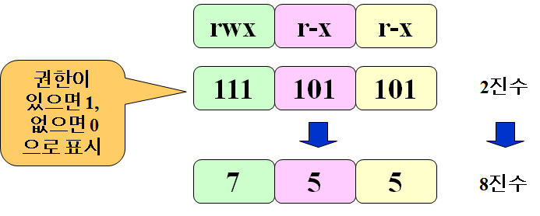
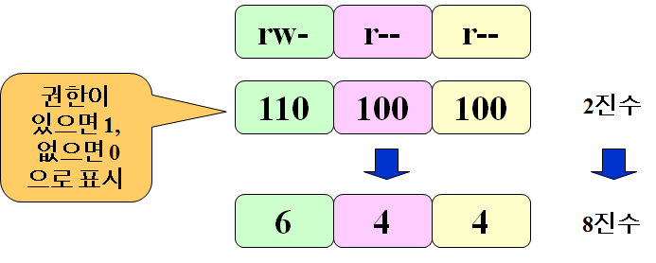
접근권한 표현: 8진수
접근권한 8진수 변환
사용 예
$ chmod 644 cs1.txt
$ ls -l cs1.txt
-rw-r--r-- 1 chang … cs1.txt
접근권한 | 8진수
rwxrwxrwx | 777
rwxr-xr-x | 755
rw-rw-r-- | 664
rw-r--r-- | 644
rw-r----- | 640
rwx------ | 700

Slide 30
접근권한 표현: 기호
기호를 이용한 접근권한 변경
사용자범위 연산자 권한
[u|g|o|a]⁺ [+|-|=] [r|w|x]⁺
구분 | 기호와 의미
사용자 범위 | u(user:소유자), g(group:그룹), o(others:기타 사용자), a(all:모든 사용자)
연산자 | +(권한 추가), -(권한 제거), =(권한 설정)
권한 | r(읽기 권한), w(쓰기 권한), x(실행 권한)

Slide 31
기호를 이용한 접근권한 변경
예
$ chmod g-w cs1.txt
$ ls -l cs1.txt
–rw-r--r-- 1 chang chang 2088 4월 16 13:37 cs1.txt
$ chmod o-r cs1.txt
$ ls -l cs1.txt
–rw-r----- 1 chang chang 2088 4월 16 13:37 cs1.txt
$ chmod g+w,o+rw cs1.txt
$ ls -l cs1.txt
–rw-rw-rw- 1 chang chang 2088 4월 16 13:37 cs1.txt

Slide 32
4.7 기타 파일 속성 변경

Slide 33
소유자 변경: chown(change owner)
사용법
예
$ chown gildong cs1.txt
chown: changing ownership of 'cs1.txt': 명령을 허용하지 않음
$ su
암호:
$ chown gildong cs1.txt
$ ls -l cs1.txt
-rw-r--r--. 1 gildong chang 2088 10월 21 16:25 cs1.txt
$ chown 사용자 파일 $ chown [-R] 사용자 디렉터리 파일 혹은 디렉터리의 소유자를 지정된 사용자로 변경한다. -R 옵션: 디렉터리 아래의 모든 파일과 하위 디렉터리에 대해서도 소유자를 변경한다.

Slide 34
그룹 변경: chgrp(change group)
사용법
$ chgrp 그룹 파일 $ chgrp [-R] 그룹 디렉터리 파일 혹은 디렉터리의 그룹을 지정된 그룹으로 변경한다. -R 옵션을 사용하면 지정된 디렉터리 아래의 모든 파일과 하위 디렉터리에 대해서도 그룹을 변경한다.

Slide 35
최종 수정 시간 변경: touch
사용법
예
$ touch cs1.txt
$ ls -l cs1.txt
-rw-r--r--. 1 chang chang 905 7월 13 19:06 cs1.txt
$ touch 파일 파일의 최종 사용 시간과 최종 수정 시간을 현재 시간으로 변경한다.

Slide 36
핵심 개념
링크는 기존의 파일에 대한 또 하나의 새로운 이름으로 하드 링크와 심볼릭(소프트) 링크가 있다.
파일은 이름뿐만 아니라 타입, 크기, 소유자, 접근권한, 수정 시간 등의 파일 속성을 갖는다.
파일의 접근권한은 소유자, 그룹, 기타로 구분하여 관리한다.

